Slide 1
Roken
Door : Reinout, Job, Raf, LUCA, Lynn en Noah.

Slide 2
inleiding
Wat is roken?
Filmpje.
Nadelen van roken.
Voordelen van stoppen met roken.
Stoppen met roken.
Wat zit er in een sigaret?
Waarom roken mensen?

Slide 3
Wat is roken
-Slecht voor je
-Met roken wordt het inhaleren van de rook van smeulende tabak bedoeld. Iedereen weet dat roken slecht voor de je gezondheid is . maar toch doen veel mensen het omdat ze denken dat ze stoer zijn.

Slide 4
filmpje
roken en jongeren slim??????

Slide 5
Nadelen van roken
-Je kunt er erg ziek van worden.
-Je stinkt.
-Je krijgt vieze tanden.
-Je krijgt adem problemen.
-Je longen worden steeds kleiner.
-Je kunt er dood aan gaan.

Slide 6
Voordelen van stoppen met roken
*Betere conditie
*Meer geld
*Alles smaakt lekkerder
*Mooiere huid
*Mooiere tanden
*Frissere adem
*Beter humeur
*Meer verjaardagen langer leven

Slide 7
Stoppen met roken
-Stoppen met roken is lastig want roken is een verslaving.
-Er bestaan ook medicijnen om te stoppen met roken.
-Maar bijv. ook: nicotine kauwgom, nicotine zuigtabletten, nicotine pleisters,.
-Stoppen met roken verkleint de kans op kanker.

Slide 8
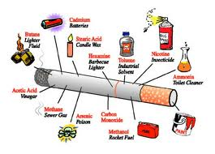
Wat zit er in een sigaret
-Nicotine
-Teer
-Koolmonoxide
-Arsenicum
-Ammoniak
-Aceton
-En nog 599 stoffen
-Deze zie je ook op onze plaat

Slide 9
Waarom roken mensen
*Ze denken dat ze dan stoer zijn en bij de groep horen.
*Maar ze zijn niet stoer je bent pas stoer als je in een groep met rokers zegt dat je niet moeten roken .
*En ze denken dat hun niks kan overkomen maar belanden vaak in een kliniek

Slide 10
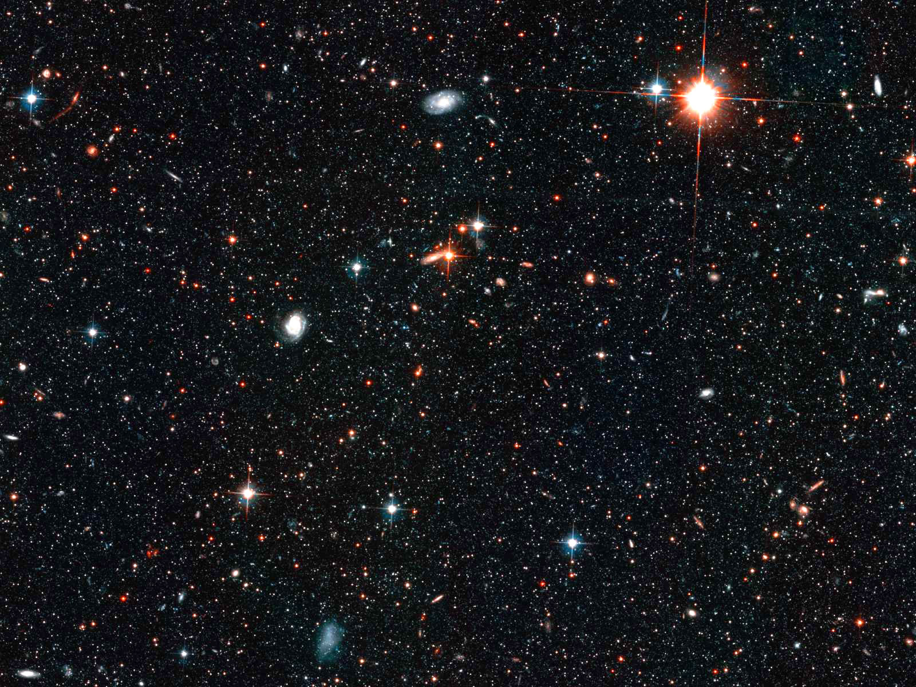
Raf luca noah lynn reinout job

